Slide 1
Ingeniería
Software II
Mantenimiento de Software

Slide 2
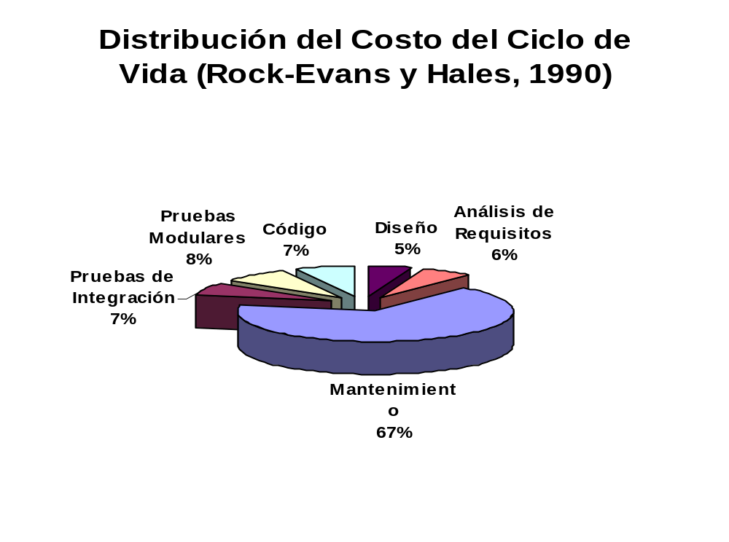
Mantenimiento del Software
Fase que se inicia de finalizada las Pruebas
Fase más costosa del ciclo. El 80% del presupuesto de los CPD en 1987, 95% en 1995 (Frazer).
Barrera de mantenimiento cuando sobrepasa límite de recursos

Slide 3
Factores que afectan el Costo
Inexistencia de métodos, técnicas y herramientas que proporcionen una solución global al mantenimiento.
La complejidad de los sistemas se incrementa paulatinamente por la realización de continuas modificaciones.
  Perdida de información, menos personas conocen el SW.
La documentación es defectuosa o inexistente.
  Programación de baja calidad, no estructurada o sin estilo estandarizado.

Slide 4
Factores que afectan el Costo
Considerada actividad poco creativa, supuestamente mas sencilla y menos importante.
Se realizan bajo presión de tiempo.
Poca participación del usuario durante el desarrollo del sistema.

Slide 5
Definición del Mantenimiento
Corrección de defectos en el software.
Creación de nuevas funcionalidades en el software por nuevos requisitos de usuario.
Mejora de la funcionalidad y del rendimiento.

Slide 6
Definición según el estándar IEEE, 1990
Proceso de modificar un sistema o componente software después de su entrega para corregir defectos, mejorar el rendimiento u otros atributos o adaptarlo a un entorno cambiante.

Slide 7
Tipos de Mantenimiento
Perfectivo:
  Mejoras al rendimiento
  Aumento de facilidad para mantener un programa ante cambios.
  Nuevas funcionalidades (de ampliación) y mejoras de eficiencia de ejecución (Gorla,1991).

Slide 8
Tipos de Mantenimiento
Adaptativo: conjunto actividades para adaptar el sistema a los cambios (HW o SW) en su entorno tecnológico.
  El entorno de datos: cambio de soporte de los datos de una aplicación
    Archivos a sistema Relacional
  El entorno de Proceso:
    Nueva plataforma de explotación
    Nuevo Sistema Operativo

Slide 9
Tipos de Mantenimiento
Correctivo:
  Corrección de defectos en el HW o SW detectados por el usuario en la explotación .
    Terminaciones anormales o salidas incorrectas…Procesamiento
    Tiempos de respuestas altos….Rendimiento
    Violación de estándares de programación o inconsistencias del diseño…Implementación
  Pruebas y actualización de documentación luego de las modificaciones.

Slide 10
Tipos de Mantenimiento
Preventivo: actividades para facilitar el mantenimiento futuro.
  Validación de datos entrada
  Mejoras en su legibilidad

Slide 11
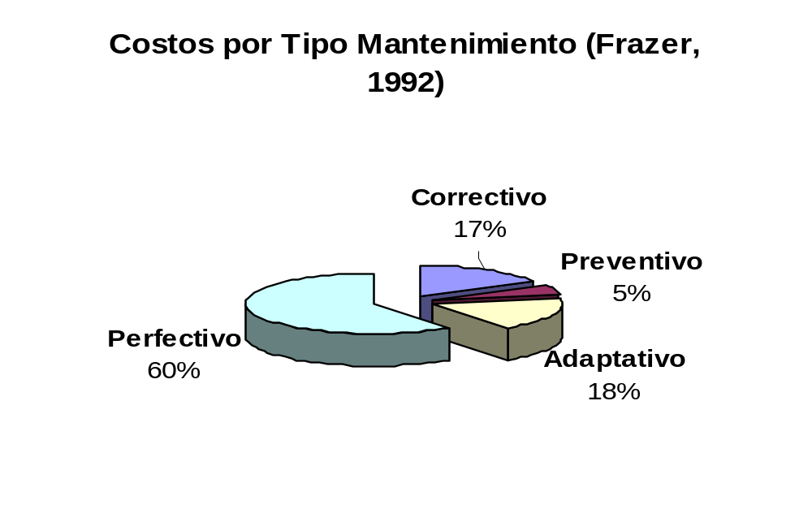
Costos por Tipo Mantenimiento

Slide 12
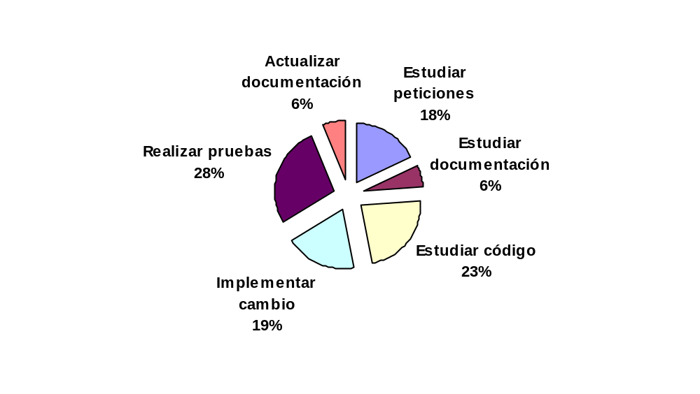
Distribución del tiempo en tareas de mantenimiento (MCclure,1992)

Slide 13
El Proceso de Mantenimiento
Varía considerablemente dependiendo del tipo de Software
Proceso informal o formal.
Actividades fundamentales:
  Análisis del cambio
  Planeación de la versión
  Implementación del sistema
  Entrega

Slide 14
Proceso mantenimiento, Arthur (1988)
Peticiones de Cambio
Análisis de Impacto
Planeación de versiones
Implementación de cambios
Liberación del Sistema
Reparación de fallas
Adaptación de plataforma
Perfeccionamiento del Sistema

Slide 15
Mito de los Desarrolladores
Mito: Una vez que se escribe un programa y se hace funcionar el mismo, el trabajo de programación ha terminado.
Realidad: Alguien dijo una vez "cuanto más pronto se comience a escribir código, más se tardara en terminarlo". Los datos indican que entre el cincuenta y sesenta por ciento de todo el esfuerzo dedicado a un programa se realizará después de la primera entrega del software al cliente.

Slide 16
Mito: Hasta que no se cuente con un programa ejecutable, realmente no se puede comprobar su calidad.
Realidad: Desde el inicio de un proyecto de software debe aplicarse uno de los mecanismos más efectivos para garantizar la calidad del software: la revisión técnica formal. La revisión del software es un filtro de calidad que es mucho más efectivo que la prueba, para encontrar ciertas clases de defectos en el software.

Slide 17
Mito: Lo único que se entrega al terminar el proyecto es el programa funcionando.
Realidad: Un programa que funciona es sólo una parte de una configuración de software que incluye programas, documentos y datos. La documentación es la base de un buen desarrollo y, lo que es más importante, proporciona guías para la tarea de mantenimiento de software

Slide 18
Predicción del Mantenimiento
¿Qué partes del sistema serán más costosas de mantener?
¿Qué partes del sistema son mas probables de afectarse por las peticiones de cambio?
Mantenimiento Previsto
¿Cuáles serán los costos de mantenimiento durante el período de vida del sistema?
Cambios previstos del Sistema
Costos previstos de mantenimiento
¿Cuántas peticiones de cambios se esperan?
¿Cuáles serán los costos de mantenimiento de este sistema el próximo año?
Predecir el numero de peticiones de cambios para un sistema requiere entender la relación entre el sistema y sus entorno

Slide 19
Evaluación relación sistema y su entorno
Número y complejidad de las interfaces del sistema.
Número de requerimientos inherentemente volátiles del sistema.
Los procesos de negocios en los que se utiliza el sistema.

Slide 20
Otras estrategias de cambio del Software. Sommerville Cap. 27,28
Transformación Arquitectónica: cambios del SW para seguir dándole mantenimiento conforme se implementan cambios más importantes en la arquitectura del Sistema de Software.
  Evolución de una arquitectura centralizada a una Cliente-Servidor

Slide 21
Reingeniería del Software: No se agrega funcionalidad al sistema. Se modifica el SW para hacerlo más fácil de comprender y cambiar.
  Comprende algunas modificaciones estructurales y no cambios arquitectónicos mayores

Slide 22
Reingeniería del Software
Nueva área de la Ingeniería del SW.
Reducción del esfuerzo
Reutilización de componentes
Falta de estándares

Slide 23
Actividades (Arnold,1993) oTecnología de la Reingeniería
Mejora del Software:
  Reestructuración
  Redocumentación, anotación, actualización de documentación
  Ingeniería para reutilización
  Remodularización
  Reingeniería de Procesos (BPR)
  Reingeniería de datos
  Análisis de facilidades de mantenimiento, análisis económico

Slide 24
Comprensión del Software:
  Visualización
  Análisis, mediciones.
  Ingeniería inversa, recuperación de diseño.

Slide 25
Captura, Conservación y extensión del Conocimiento sobre el Software.
  Descomposición
  Ingeniería inversa y recuperación de diseño
  Recuperación de objetos
  Comprensión de programas
  Transformaciones y bases de conocimiento

Slide 26
Razones de la importancia de la reingeniería del SW.
Puede reducir los riesgos evolutivos de una organización.
Puede ayudar a las organizaciones a recuperar sus inversiones de SW.
Puede hacer el SW más fácilmente modificable.
Amplía las capacidades de las herramientas CASE.
Es un catalizador para la automatización del mantenimiento del SW.
Puede actuar como catalizador para la aplicación de técnicas de inteligencia artificial (IA) para resolver problemas de reingeniería.

